Slide 1
Тетрис
Выполнил Ади Сахантаев

Slide 2
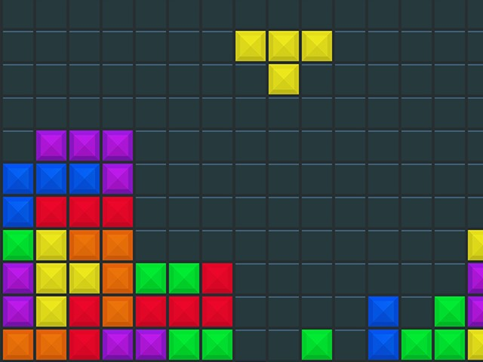
Тема проекта
Этот проект был создан на основе известной аркадной 2D игры “Тетрис”.

Slide 3
Структура программы
В программе был использован модуль pygame для создания игры, модуль os для установления координат окон и модуль sys для завершения программы. Были созданы классы Board для доски, в которой идет игра и класс Figure для создания фигур тетрамино.

Slide 4
Дополнительные файлы
Среди дополнительных файлов различные изображения, мелодия для игры, а также особый шрифт для логотипа и кнопок. Также был создан отдельный текстовый файл для хранения таблицы рекордов.

Slide 5
Что дальше?
В будущем можно улучшить и оптимизировать работу программы и добавить больше возможностей, а также сделать процесс игры более удобным.

